Slide 1
PLANO DIRETOR PARTICIPATIVO
CÓDIGO DE POSTURAS

Slide 2
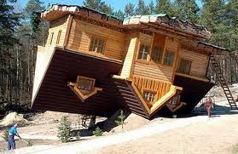
DAS DISPOSIÇÕES GERAIS
OBJETO: disciplinar o uso e o gozo dos direitos individuais e exercício das atividades econômicas em favor do bem-estar geral.
O CONVÍVIO SOCIAL URBANO

Slide 3
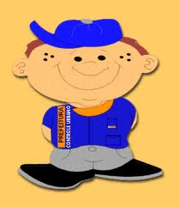
LIMITAÇÃO ESPACIAL: território do Município de Linhares.
DESTINATÁRIOS: pessoas físicas e jurídicas.
Exercício da Atividade
de polícia administrativa
PODER-DEVER .

Slide 4
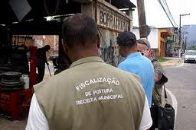
DA HIGIENE PÚBLICA
Dos logradouros públicos
Das habitações
Dos estabelecimentos
Vigilância Sanitária

Slide 5
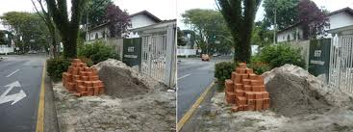
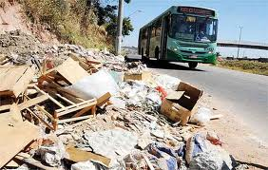
DO PASSEIO PÚBLICO E DOS TERRENOS NÃO EDIFICADOS.

Slide 6
LIVRE CIRCULAÇÃO DE TODOS

Slide 7
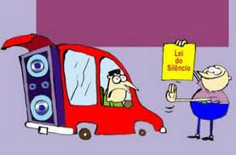
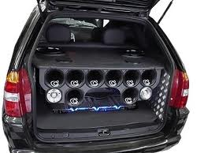
DA POLÍTICA DE COSTUMES, SEGURANÇA E ORDEM PÚBLICA.
Da Moralidade e do Sossego Público

Slide 8
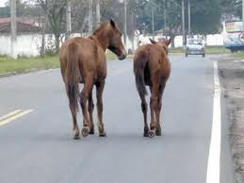
Dos Locais de Culto
Das Medidas Referentes a Animais
Da Nomenclatura
Da Numeração

Slide 9
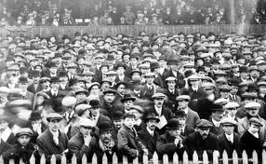
DOS EVENTOS EM GERAL
Dos Divertimentos, eventos, shows, festas e festejos públicos

Slide 10
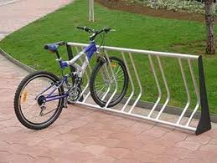
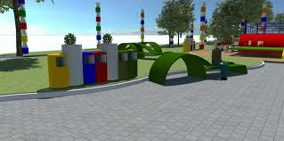
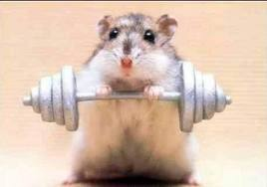
DO MOBILIÁRIO URBANO
Utilização de vias públicas

Slide 11
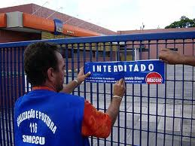
DA LOCALIZAÇÃO E DO FUNCIONAMENTO DE ESTABELECIMENTOS COMERCIAIS, INDUSTRIAIS E PRESTADORES DE SERVIÇOS. LICENCIAMENTO

Slide 12
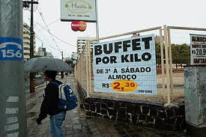
DOS MERCADOS E FEIRAS LIVRES
DOS MEIOS DE PUBLICIDADE
DO ABATES DE ANIMAIS
DA EXPLORAÇÃO DE RECURSOS MINERAIS
DO HORÁRIO DE FUNCIONAMENTO
DOS CEMITÉRIOS
DO TRÂNSITO PÚBLICO
DA FISCALIZAÇÃO
DOS PROCEDIMENTOS

Slide 13
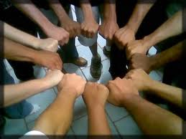
OBRIGADA!

